Slide 1
Презентация на тему: «СЕЧЕНИЕ ПИРАМИДЫ ПЛОСКОСТЬЮ»
Преподаватель Инженерной графики
Гомозова Л.Н.

Slide 2
Цель: Приобретение навыков построения: проекций поверхностей и фигур сечения на чертеже, натуральной величины фигуры сечения, разверток, изучение правил и развитие навыков построения стандартных аксонометрических проекций по ГОСТ 2.317-69.

Slide 3
Понятие о сечениях геометрических тел.
Плоское сечение геометрического тела представляет собой плоскую фигуру, ограниченную замкнутой линией, все точки которой принадлежат как секущей плоскости, так и поверхности тела.

Slide 4
При пересечении плоскостью многогранника (например, призмы, пирамиды и др.) в сечении получается многоугольник с вершинами, расположенными на ребрах многогранника. При пересечении плоскостью тел вращения (цилиндра, конуса и др) фигура сечения часто ограничена кривой линией. Точки этой кривой находят при помощи вспомогательных линий – прямых или окружностей, взятых на поверхности тела. Точки пересечения этих линий с секущей плоскостью будут искомыми точками контура криволинейного сечения.

Slide 5
При выполнении чертежей деталей машин нередко встречаются задачи на построение проекций таких сечений. Кроме этого , на чертежах приходится выполнять построение разверток поверхностей деталей, усеченных плоскостью. Это необходимо для раскроя листового материала, вентиляционных устройств, кожухов машин, ограждений станков и др.

Slide 6
Решение задач на построение прямоугольных и аксонометрических проекций усеченных тел, а также построение действительного вида сечений и разверток поверхностей этих тел имеют большое значение для усвоения основ проекционного черчения.

Slide 7
Простейший пример плоского сечения геометрического тела – куба, лежащего на горизонтальной плоскости проекций Н, показан на рис.1.

Slide 8
В первом случае куб усечен фронтально – проецирующей плоскостью Р. Фигурой сечения является прямоугольник. Для большей наглядности фигура сечения может быть заштрихована.
При построении двух проекций такого сечения (рис1а) следует иметь в виду, что фронтальная проекция фигуры сечения совпадает с фронтальным следом секущей плоскости Р_{v}.
Горизонтальная проекция фигуры сечения справа ограничена прямой, по которой плоскость Р пересекается с плоскостью верхнего основания куба.

Slide 9
Во втором случае куб усечен горизонтально-проецирующей плоскостью Р. Фигура сечения – прямоугольник.
На (рис.1.б) приведено построение проекций этого сечения.
Горизонтальная проекция фигуры сечения совпадает с горизонтальным следом Р_{h} секущей плоскости. Фронтальной проекцией сечения будет прямоугольник, одной стороной которого является линия пересечения плоскости Р с плоскостью передней грани куба.
Если куб пересечен плоскостью общего положения, то полученная фигура сечения, лежащая в этой плоскости (треугольник),

Slide 10
В данном случае проекции фигуры сечения (рис1,в) строят по точкам – вершинам треугольника, которые находятся при помощи вспомогательных прямых, проходящих через искомые точки и проведенные в секущей плоскости.
Например , проекции точки А – вершины треугольника сечения, лежащей на переднем левом ребре куба, находят следующим образом.

Slide 11
Ввиду того, что горизонтальная проекция этого ребра –точка, то и горизонтальная проекция вершины треугольника а совпадет с этой точкой. Через точку А проводим горизонталь в плоскости Р (горизонтальная проекция горизонтали должна пройти через точку (а) и быть параллельной горизонтальному следу Р_{н} секущей плоскости). Проводя вертикальную линию связи через точку (А) до пересечения с фронтальной проекцией горизонтали (она будет параллельна оси х), найдем фронтальную проекцию (аʹ) точки А.

Slide 12
Проекции второй вершины треугольника сечения (точки В) определяют таким образом. Точка (В ) одновременно расположена на верхней грани I и на передней грани II куба, поэтому и проекции этой точки на комплексном чертеже (рис.1,в) находятся на соответствующих проекциях граней I и II.Грань I на плоскости V изображается отрезком горизонтальной прямой. На этой прямой, очевидно, будет расположена фронтальная проекция bʹ искомой точки В.

Slide 13
Продолжив этот отрезок и приняв его за горизонталь плоскости, проходящей через точку В, найдем горизонтальную проекцию горизонтали, на пересечении которой с горизонтальной проекцией грани II найдем горизонтальную проекцию b точки В. Линия связи, проведенная через точку b до пересечения с фронтальной проекцией горизонтали, дает фронтальную проекцию bʹ. Проекции фигур сечения заштриховывают параллельными тонкими линиями под углом 45° к основной надписи чертежа.

Slide 14
СЕЧЕНИЕ ПИРАМИДЫ ПЛОСКОСТЬЮ
Фигура сечения прямой пятигранной призмы фронтально - проецирующей плоскостью Р представляет собой плоский пятиугольник 1-2-3-4-5.
Для построения проекций точек пересечения плоскости Р с ребрами призмы и соединяют их прямыми линиями.
Фронтальные проекции этих точек получаются при пересечении фронтальных проекций ребер призмы со следом Р_{v} плоскости Р (точки 1ʹ – 5ʹ )

Slide 15
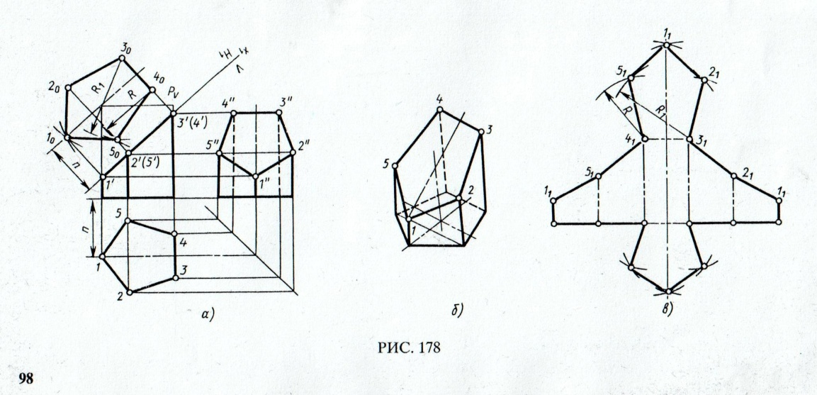

Slide 16
Горизонтальные проекции точек пересечения 1-5 совпадают с горизонтальными проекциями ребер. Имея две проекции этих точек, с помощью линий связи находят профильные проекции 1″ -5″.
Полученные точки соединяют прямыми линиями и получают профильную проекцию фигуры сечения.

Slide 17
Действительный вид фигуры сечения можно определить одним из способов: вращения, совмещения или перемены плоскостей проекций.
В данном примере применен способ перемены плоскостей проекций. Горизонтальная плоскость проекций заменена новой Н₁, причем ось х₁ (для упрощений проекций) совпадает с фронтальным следом плоскости Р.

Slide 18
Для нахождения новой горизонтальной проекции какой – либо точки фигуры сечения (например, точки 1) необходимо выполнить следующие построения. Из точки 1ʹ восставляют перпендикуляр к новой оси х₁ и откладывают на нем расстояние от прежней оси х до прежней горизонтальной проекции точки 1, т.е. отрезок n. В результате получают точку 1₀. Так же находят и новые горизонтальные проекции 1₀-5₀, получают действительный вид фигуры сечения.

Slide 19
Разверткой называется плоская фигура, полученная при совмещении поверхности геометрического тела с одной плоскостью (без наложения граней или иных элементов поверхности друг на друга).

Slide 20
Развертку боковой поверхности с основанием и фигурой сечения призмы строят следующим образом. Проводят прямую, на которую откладывают пять отрезков, равных длинам сторон пятиугольника, лежащего в основании призмы. Из полученных точек проводят перпендикуляры, на которых откладывают действительные длины ребер усеченной призмы, беря их с фронтальной или профильной проекции (рис. в)

Slide 21
К развертке боковой поверхности пристраивают фигуру нижнего сечения – пятиугольник и фигуру сечения. При этом используют метод триангуляции или метод координат, известный из геометрического черчения. На рисунке а), и в) показано построение вершины 5 методом триангуляции. Линии сгиба по ГОСТ 2.303-68 показывают на развертке штрихпунктирной линией с двумя точками.

Slide 22
Для наглядности полезно выполнить построение усеченного тела в аксонометрической проекции. На рис. б), построена изометрическая проекция усеченной призмы.
Порядок построения изометрической проекции следующий.
Строят изометрическую проекцию основания призмы; проводят в вертикальном направлении линии ребер, на которых от основания откладывают их действительные длины, взятые с фронтальной или профильной проекции призмы.
Полученные точки 1″ -5ʹ соединяют прямыми линиями.

Slide 23
Изометрическая проекция усеченной призмы

Slide 24
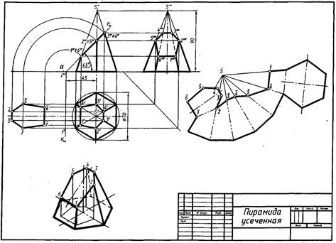
Выполнение чертежа усеченной правильной шестиугольной пирамиды

Slide 25
Литература:
Единая система конструкторской документации. ГОСТ 2.101-68 – 2.109-68, ГОСТ 2.301-68 – 2.317-69.
2. Гордон В.О., Семенцов-Огиевский М.А. Курс начертательной геометрии: учебник. - М.: Высшая школа, 2015 – 272с.
3. Локтев О.Е. Краткий курс начертательной геометрии: учебник. - М.: Высшая школа, 2016. – 136с.
4. Чекмарев А.А. Инженерная графика: учебник. – М.: Высшая школа, 2016. – 365с.
5. Арустамов А.Х. Сборник задач по начертательной геометрии: Учебное пособие для студентов вузов. М.: Машиностроение, 2015. – 445с.
6. Учаев П.Н., Попов Ю.А., Аникеева Н.П. и др. Начертательная геометрия. Геометрическое и проекционное черчение: учебник. М.: Академия, 2016. – 303с.

